Slide 1
Аналитический отчет по реализации
программы инновационной деятельности
в муниципальном автономном дошкольном образовательном учреждении
городского округа Саранск
«Детский сад №89 комбинированного вида»
за 2015-2020 учебный год
на тему: «Формирование интегративных качеств этнокультурной направленности детей дошкольного возраста посредством интеграции образовательных областей»

Slide 2
ВИЗИТНАЯ КАРТОЧКА
Адрес: 430034, РМ, г. Саранск, Проспект 60 Лет Октября, д.12
Телефон: 8(8342) 76-13-44, 72-28-29
Режим работы: с 7.00 ч. до 19.00 ч.
Выходные дни: суббота, воскресенье, праздничные дни
МАДОУ «Детский сад №89 комбинированного вида» функционирует с 1980 года.
Детский сад посещают 241 воспитанник в возрасте от 2 до 7 лет.
В МАДОУ «Детский сад №89 сформировано» 11 групп, из них:
№ п/п | Возрастные группы | Количество групп | Количество детей
1 | Первая младшая группа | 2 | 40
2 | Вторая младшая группа | 2 | 53
3 | Средняя группа | 2 | 53
4 | Старшая группа | 2 | 36
5 | Подготовительная к школе группа | 2 | 46
6 | Группа коррекционной направленности для детей с ОВЗ (ОНР) 1 год обучения | 1 | 13
 |  | 11 | 241

Slide 3
Полное наименование дошкольной образовательной организации (далее ДО). | Муниципальное автономное дошкольное образовательное учреждение городского округа Саранск «Детский сад №89 комбинированного вида»
Инновационный статус дошкольной организации | муниципальный
Тема инновационной деятельности | «Формирование интегративных качеств этнокультурной направленности детей дошкольного возраста посредством интеграции образовательных областей»
Руководитель | Гурьянова Елена Николаевна
Ответственный за инновационную деятельность в дошкольной организации | Гурьянова Е.Н., заведующая МАДОУ Глухова Е.И., старший воспитатель Творческая группа
Срок реализации программы инновационной деятельности | 5 лет

Slide 4
Цель программы инновационной деятельности:
Создание и проверка педагогических условий формирования интегративных качеств этнокультурной направленности детей дошкольного возраста посредством интеграции образовательных областей.

Slide 5
Задачи программы инновационной деятельности:
Изучить и проанализировать совокупность исходных положений, образующих теоретико-методологические, организационно-содержательные и методические основы процесса формирования интегративных качеств этнокультурной направленности дошкольников посредством интеграции образовательных областей.
Определить пути, формы и методы формирования интегративных качеств этнокультурной направленности дошкольников.
Выявить и теоретически обосновать педагогические условия повышения уровня сформированности интегративных качеств этнокультурной направленности дошкольников.
Выявить критерии оценивания и разработать методику диагностики сформированности интегративных качеств этнокультурной направленности детей дошкольного возраста.

Slide 6
Обеспечить воспитание понимания и глубокого уважения к культурному наследию своего народа, к общечеловеческим и инокультурным ценностям; воспитание толерантности как уважения культурной самобытности, позволяющей адаптироваться в меняющихся жизненных и культурных ситуациях.
Организовать обучение работать сообща в различных областях, в различных ситуациях, быть коммуникабельными, контактными в различных социальных группах, предотвращать конфликтные ситуации.
Способствовать приобщению детей к мордовской культуре и усвоению языка путем интеграции различных образовательных областей.
Продолжить работу по сбору и систематизации этнокультуроведческого материала по образовательным областям, расширить связи с социумом.
Разработать учебно-методический комплекс для работы по формированию интегративных качеств этнокультурной направленности детей дошкольного возраста.

Slide 7
Актуальность и значимость инновационной деятельности
На современном этапе развития нашего общества проблема этнокультурного воспитания становится как никогда актуальной и необходимой.
В настоящее время обособленное существование народов и культур становится невозможным, так как интенсификация миграционных и демографических провесов, увеличение числа этнически смешанных семей, образование многонациональных коллективов в социальных институтах значительно расширяют рамки межэтнического взаимодействия.
С учетом полиэтничности общества, в котором сегодня социализируется подрастающее поколение России, становится очевидной необходимость разработки новых образовательных стратегий и подходов в деле формирования у детей интегративных качеств этнокультурной направленности, что позволяет индивиду найти адекватные модели поведения, способствующие поддержанию атмосферы согласия и взаимного доверия, высокой результативности в совместной деятельности, а следовательно, и устранению нетерпимого отношения к людям, отличающимся цветом кожи, ценностями, культурой.
В целом под интегративными качествами этнокультурной направленности мы понимаем свойство личности, выражающееся в наличии совокупности объективных представлений и знаний о той или иной культуре, реализующейся через умения, навыки и модели поведения, способствующие межэтническому взаимопониманию и взаимодействию.

Slide 8
Гипотеза
Процесс формирования интегративных качеств этнокультурной направленности детей дошкольного возраста посредством интеграции образовательных областей будет эффективным, если:
в обучении и воспитании используются этноориентированные формы деятельности, интерактивные методы, направленные на повышение уровня этнокультурной осведомлённости и толерантности детей, формирование необходимых умений и навыков эффективного межэтнического взаимодействия;
используется потенциал социокультурной среды с целью взаимообогащения, взаимопонимания между субъектами образовательного процесса, удовлетворения познавательных, культурных, образовательных интересов и потребностей детей, воспитания их в духе мира;
в содержание образования вводится этнокультурный компонент, способствующий приобщению детей к этнической (родной), русской и мировой культуре;
обеспечивается объединение усилий дошкольного образовательного учреждения, семьи и социально-педагогических служб, деятельность которых направлена на формирование интегративных качеств этнокультурной направленности детей.

Slide 9
Основные этапы работы реализации инновационного проекта
1 этап: организационный
(сентябрь 2015 г.- август 2016 г.)
2 этап: практический
(сентябрь 2016 г. – август 2019 г.)
3 этап: обобщающий
(2019 - 2020 учебный год)

Slide 10
1 этап: организационный
(сентябрь 2015 г .- август 2016 г.)
Цель: подготовка условий к реализации программы инновационной деятельности.
Изучена нормативно-правовая база;
- установлены контакты с другими образовательными учреждениями города, в том числе с вузами, учреждениями культурно-просветительного назначения для сотрудничества в области воспитания и образования детей;
- проанализированы условия реализации программы;
- обеспечено методическое сопровождение реализации программы;
- собран этнокультуроведческий материал: языковой, обрядовый, музыкальный, фольклорный, литературный, художественный.
- созданы условия для личностно-профессионального развития педагогов;
- создана творческая группа;
- обеспечено методическое сопровождение реализации программы.

Slide 11
Нормативно-правовая база

Slide 13
2 этап: практический
(сентябрь 2016 г. - август 2019 г.)
Цель: реализация программы инновационной деятельности.
- Внесены необходимые корректировки в инновационную деятельность;
- разработаны методические и информационные материалы по этнокультурному образованию дошкольников, календарно-тематического планирования с учетом этнокультурной деятельности;
-организована проектная деятельность на базе мини музея МАДОУ с привлечением всех педагогов, родителей и общественности;
-созданы условия для активного изучения культуры разных народов, художественных промыслов и народных ремесел, освоения фольклорных жанров;
- расширены и укреплены связи с социумом;
- повышен уровень профессиональной квалификации педагогов МАДОУ;
- создана система этнокультурного образования дошкольников.
-подведен мониторинг реализации программы

Slide 14
Этнокультурное воспитание дошкольников в интеграции образовательных областей
ООД, беседы
Чтение художественной литературы
Продуктивная деятельность
Дидактические игры, подвижные игры
Выставки, конкурсы
Праздники и развлечения
Дополнительное образование

Slide 15
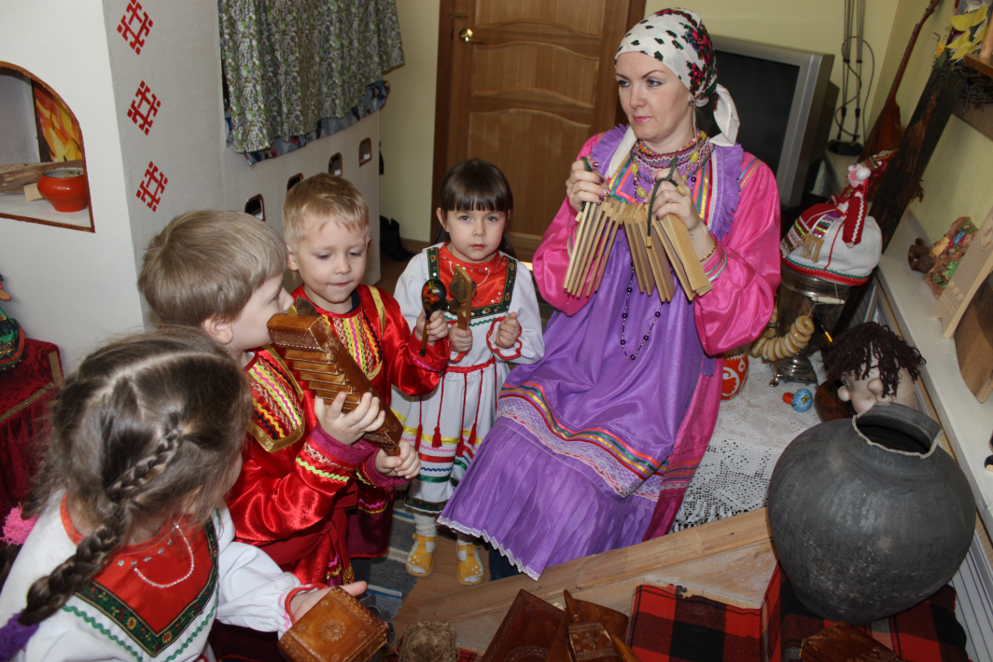
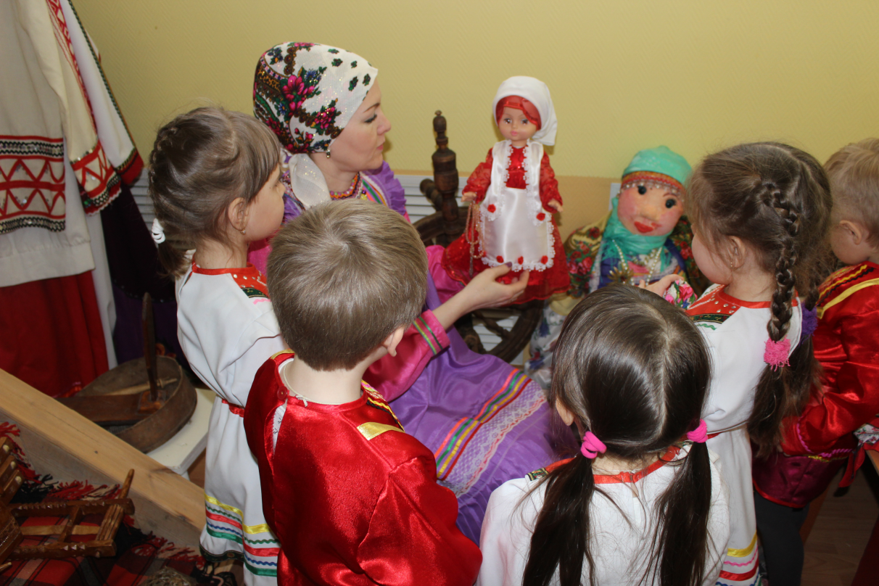
ООД, беседы, чтение художественной литературы в
«Музее национальной культуры»

Slide 16
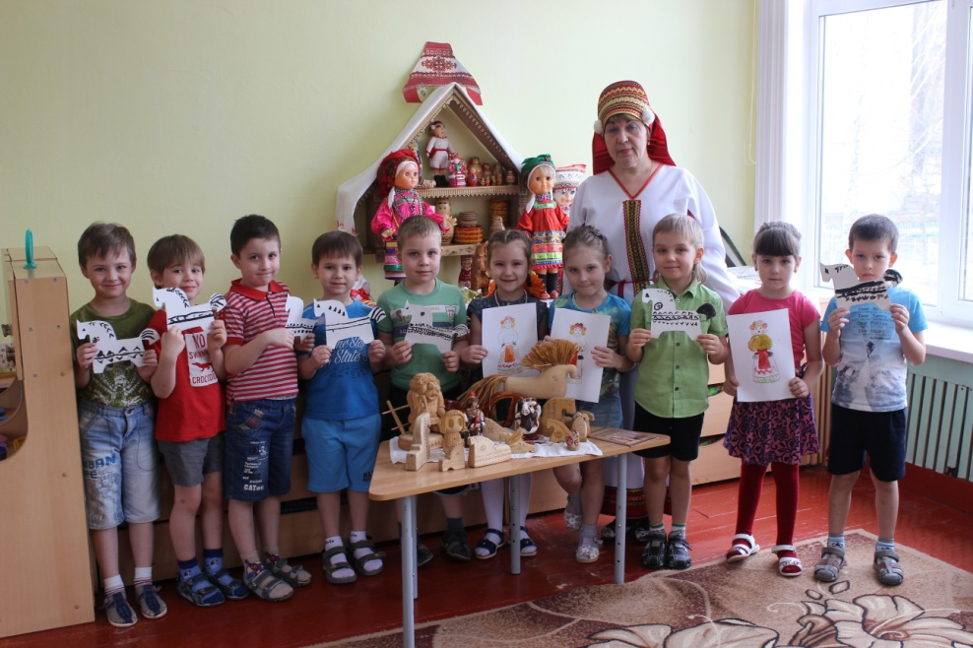
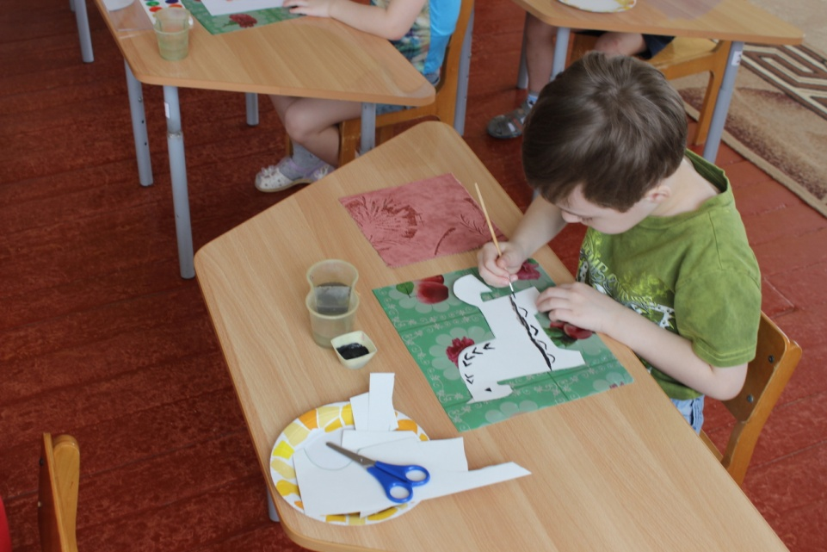
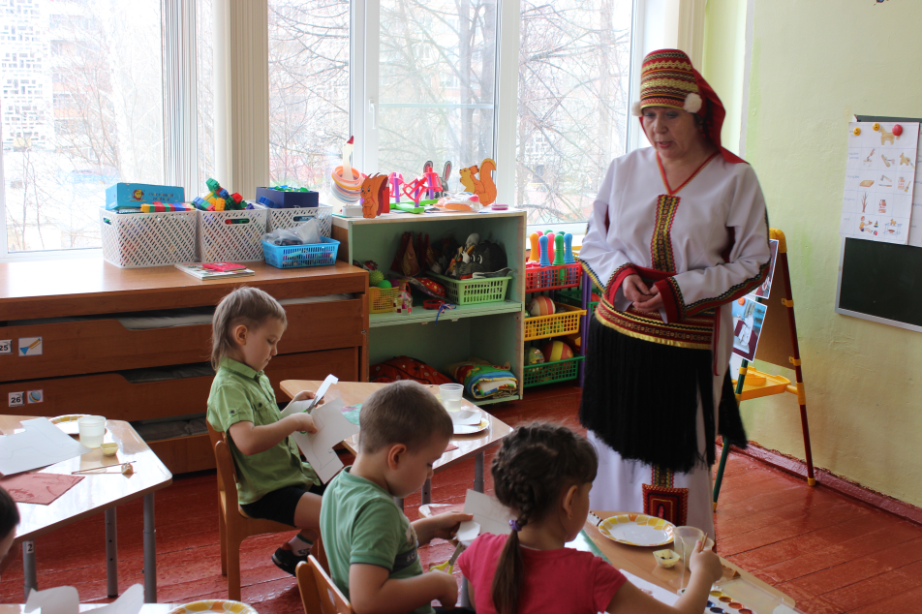
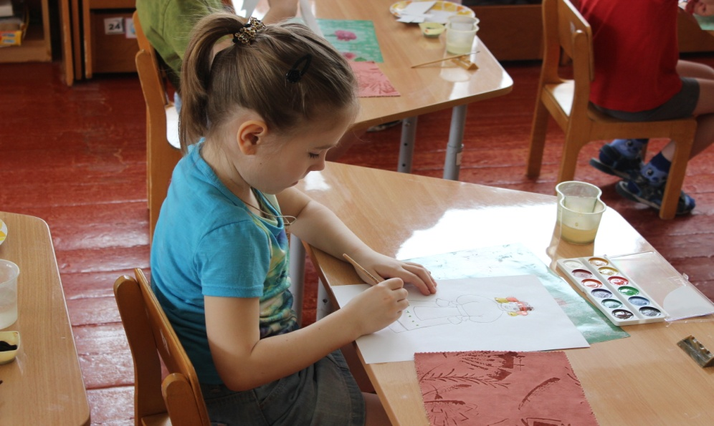
Продуктивная деятельность
Продуктивная деятельность

Slide 17
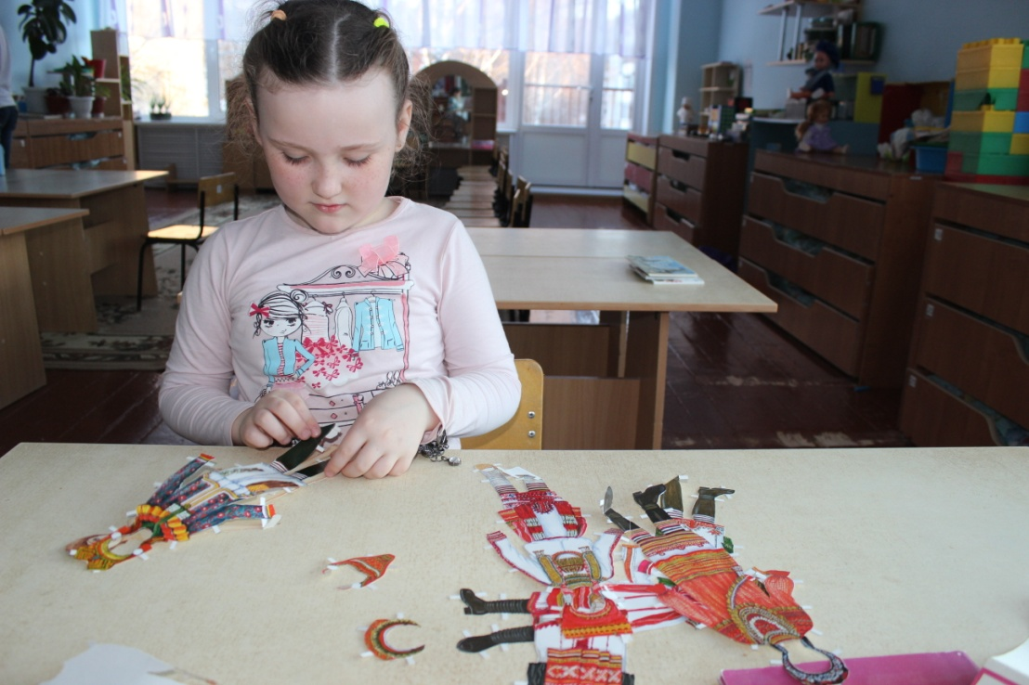
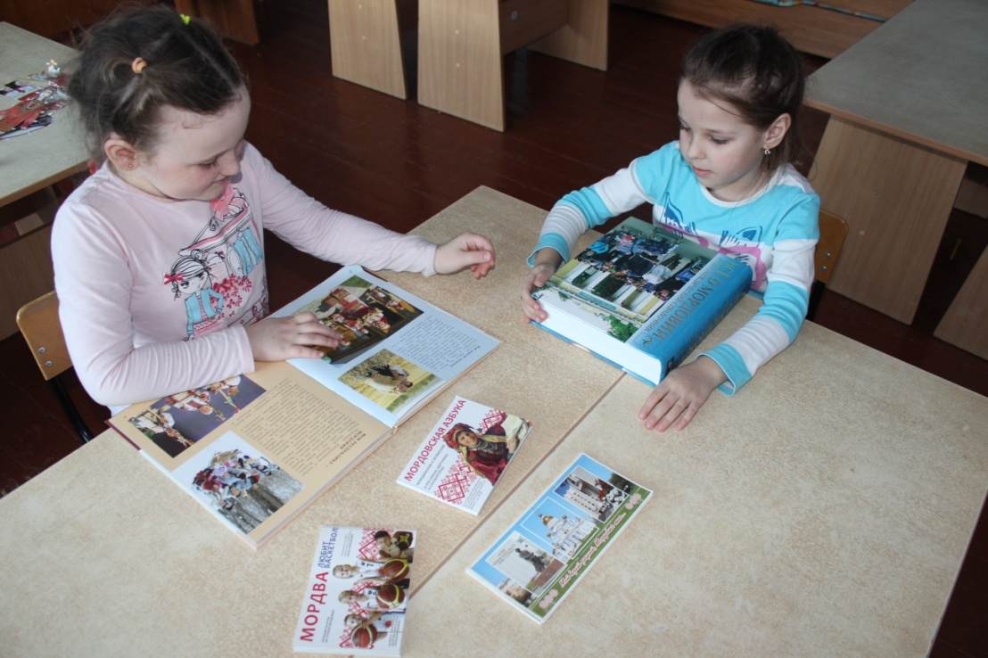
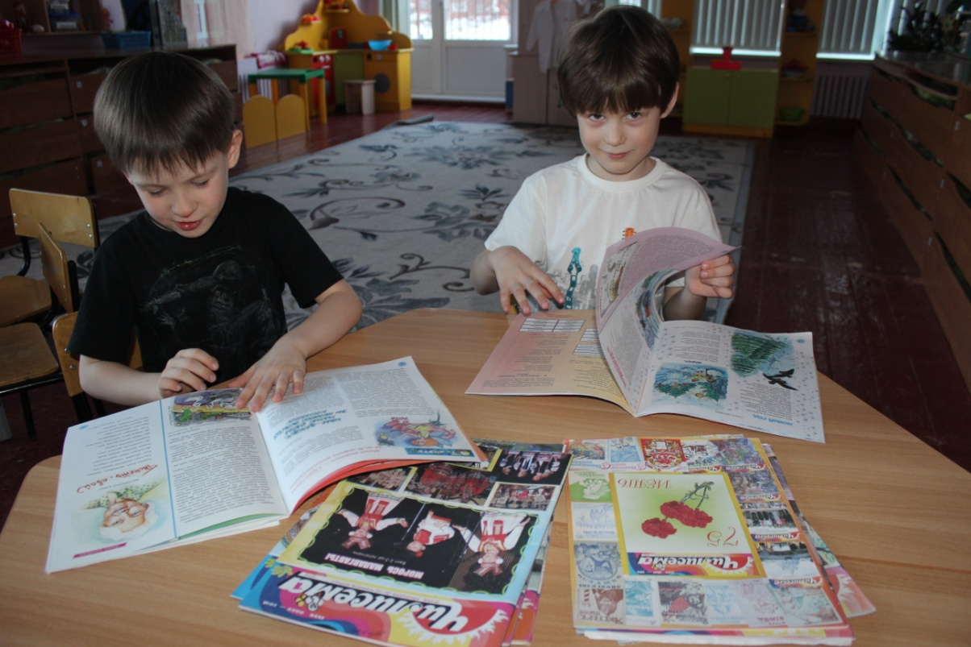
Дидактические игры
Дидактические игры

Slide 18
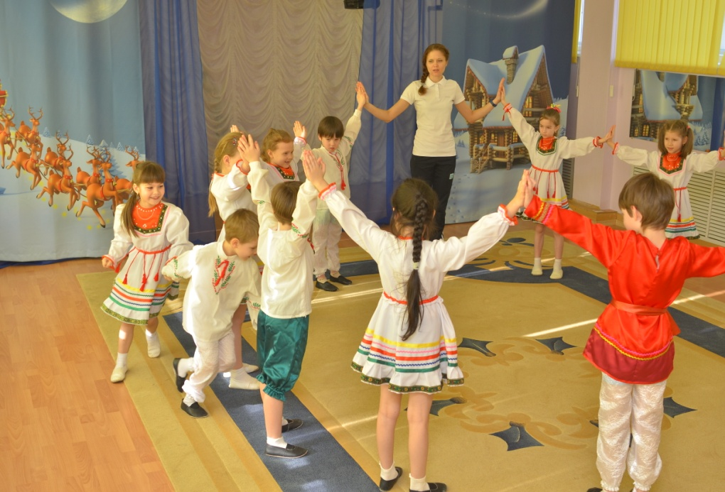
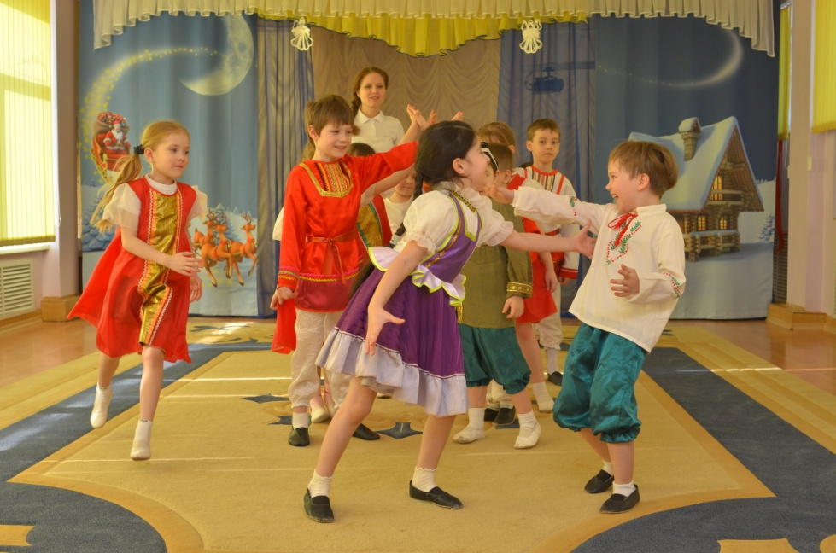
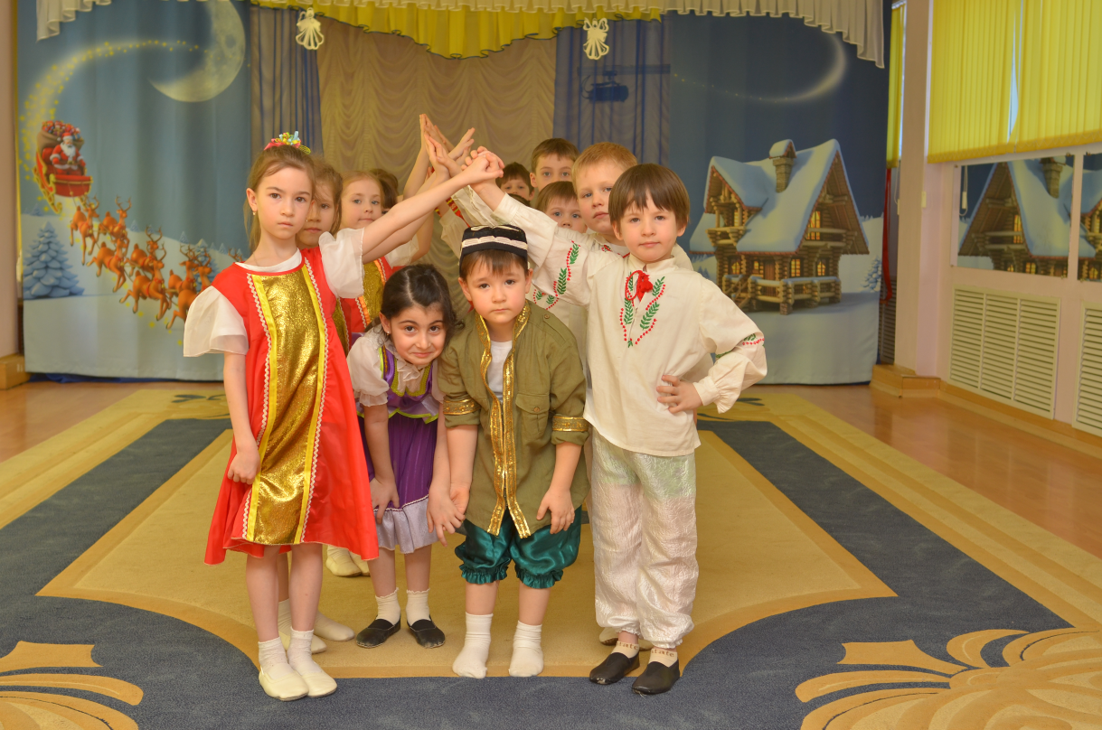
Развлечение «Игры народов мира»

Slide 19
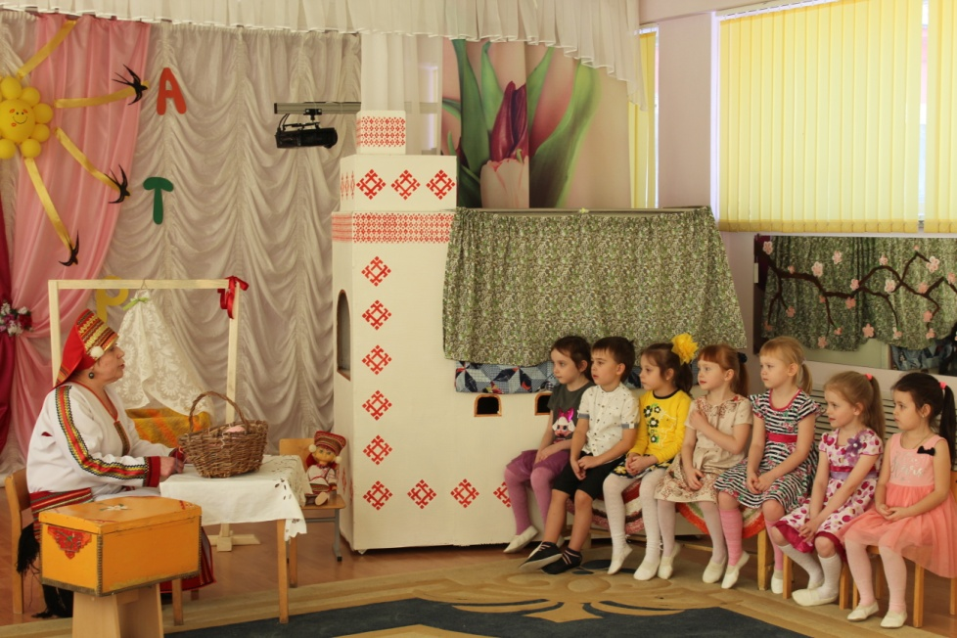
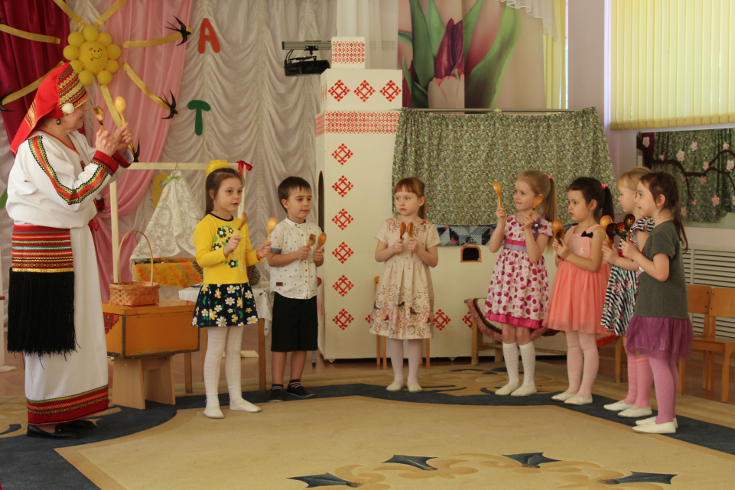
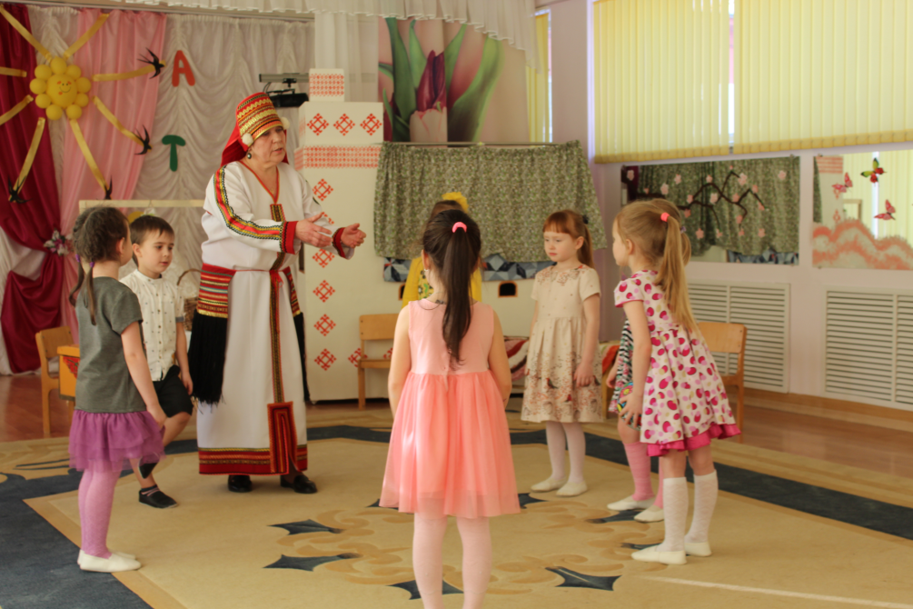
Дополнительное образование
«Тиринь кель»

Slide 20
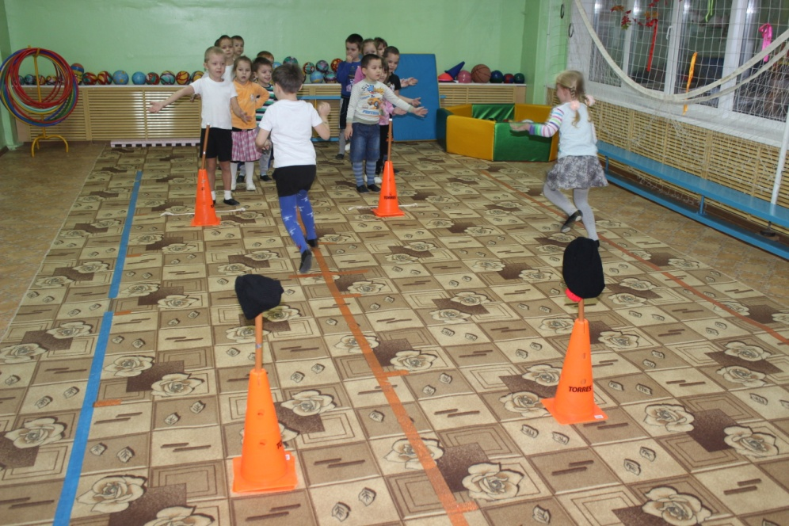
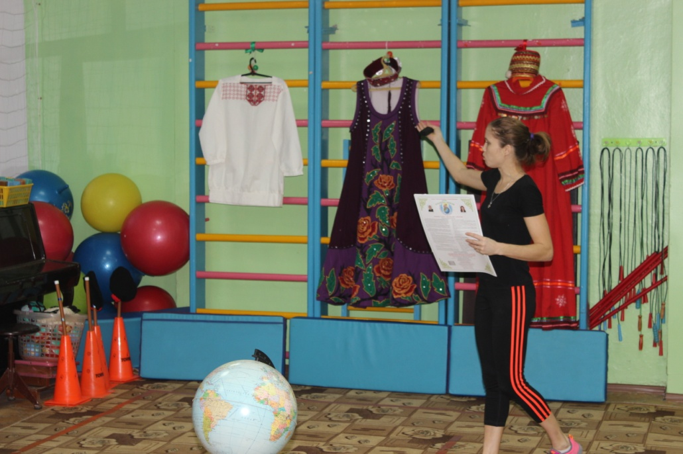
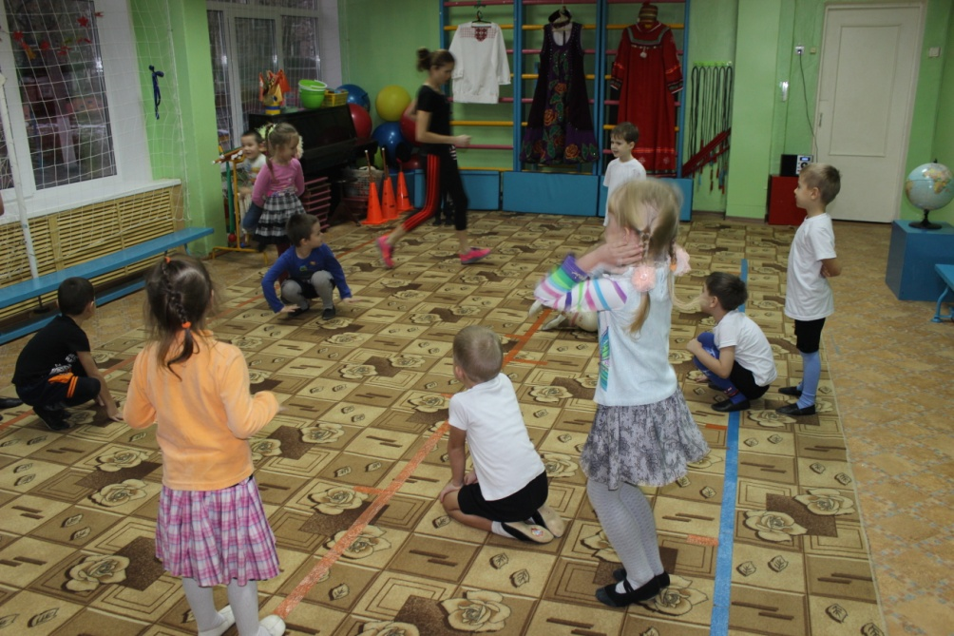
Развлечение «Путешествие по Мордовии»

Slide 21
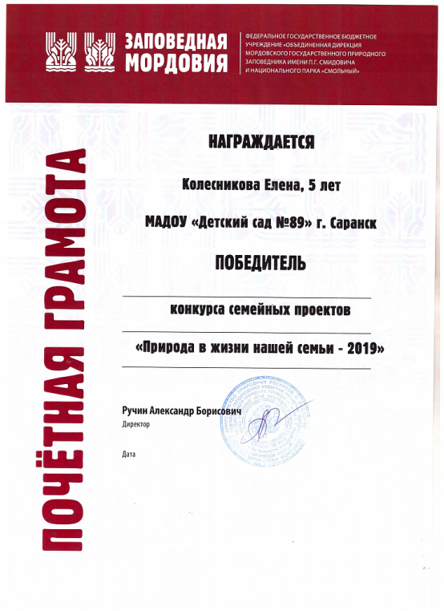
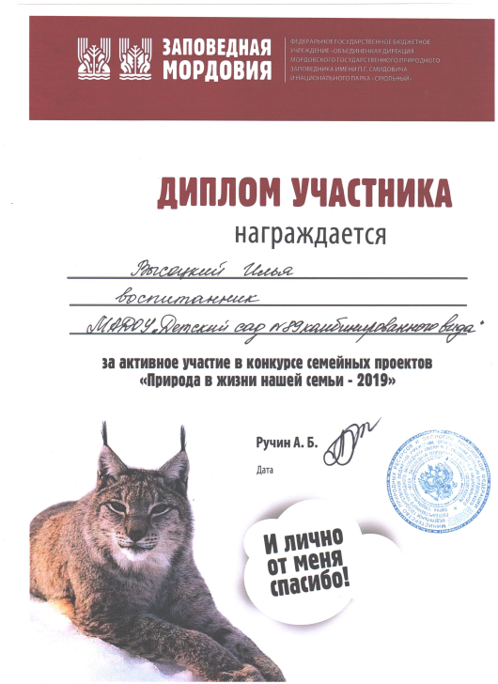
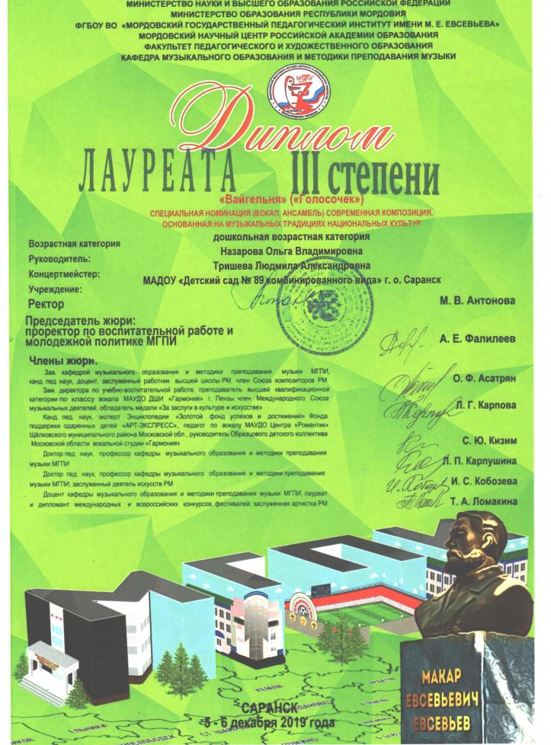
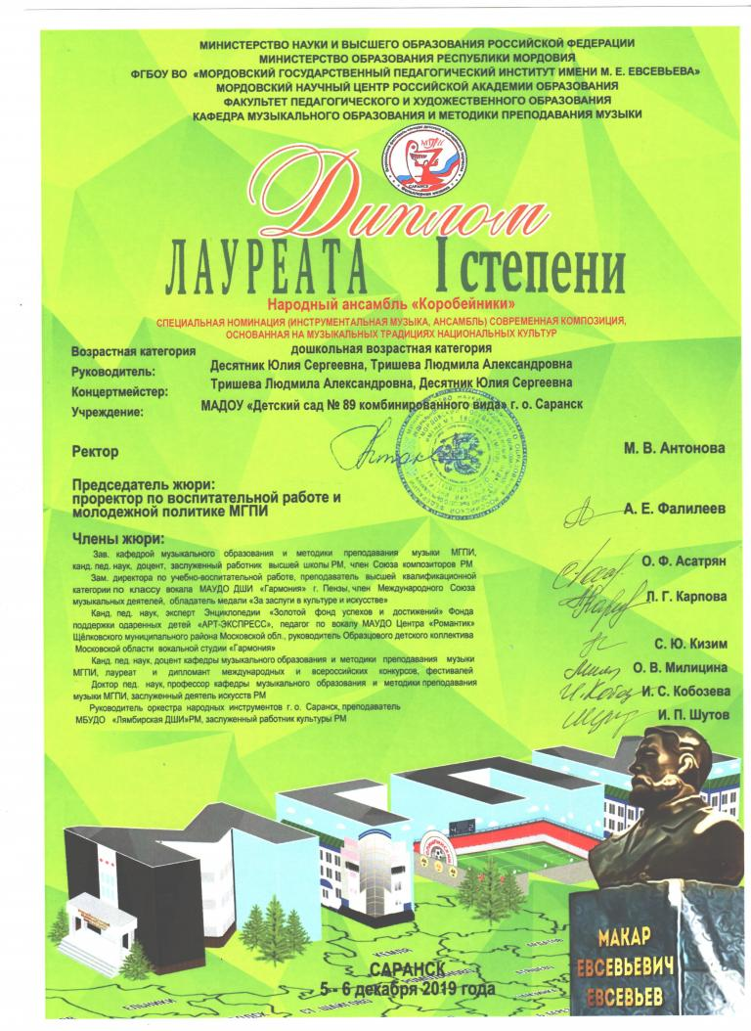
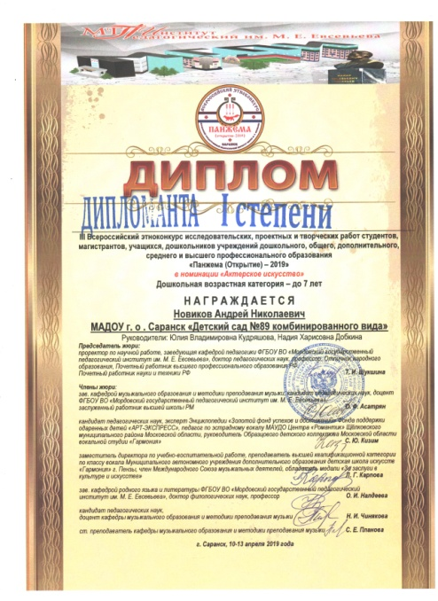
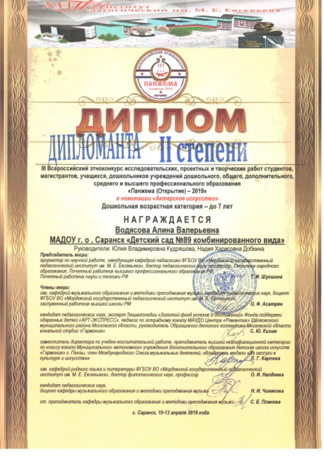
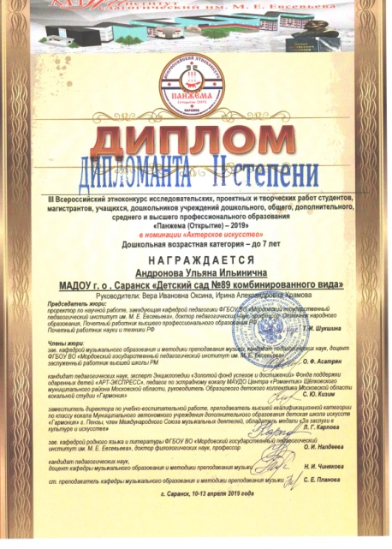
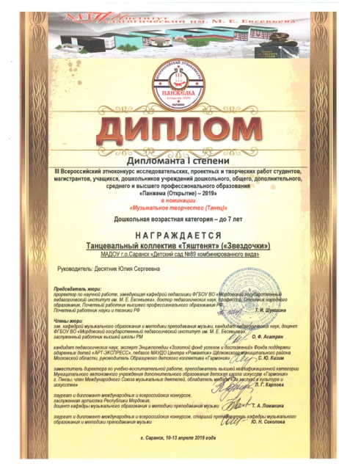
Участие воспитанников в конкурсах

Slide 22
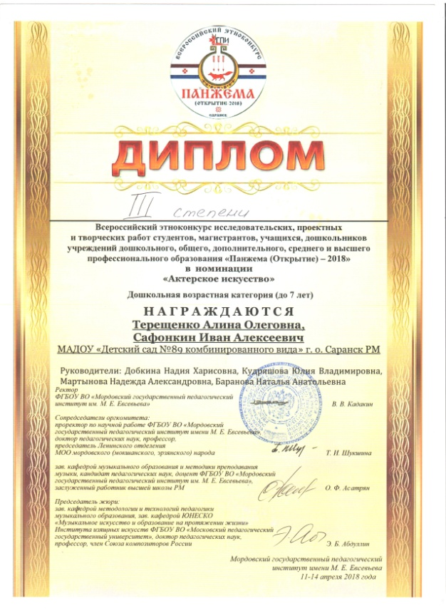
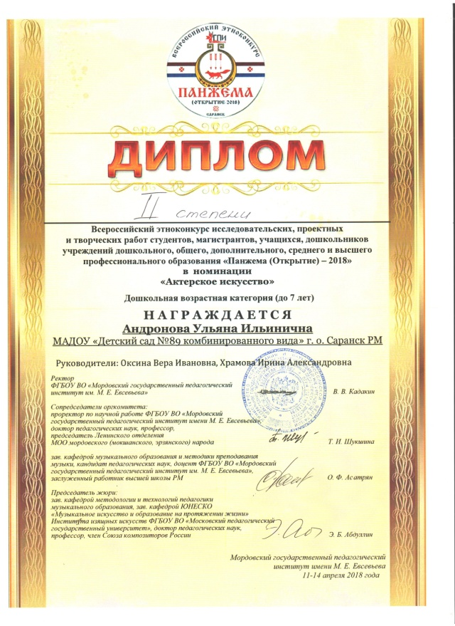
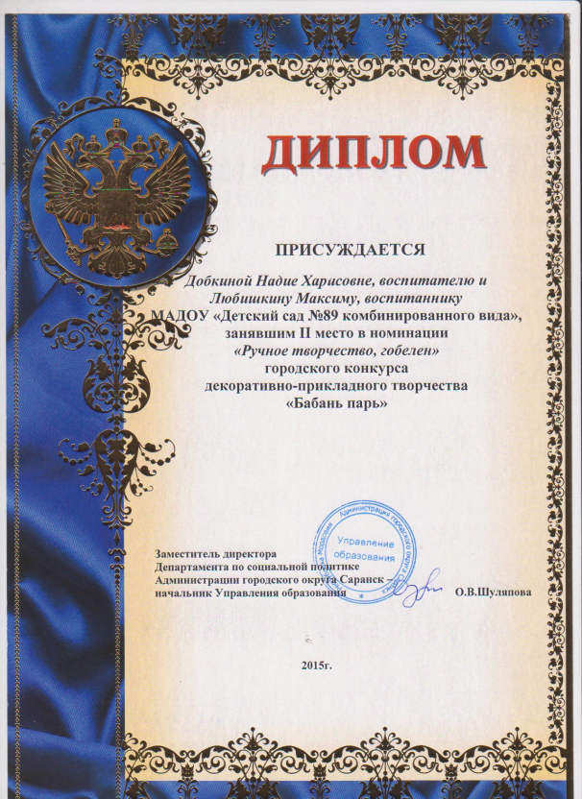
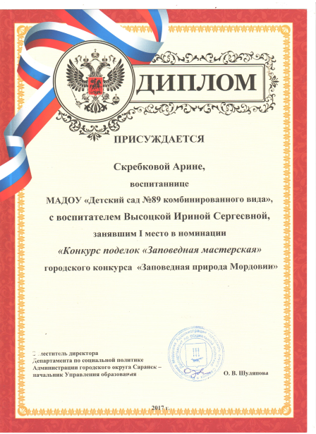
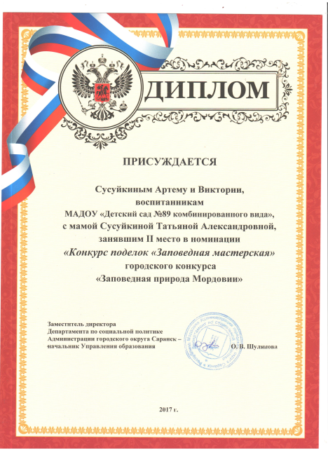
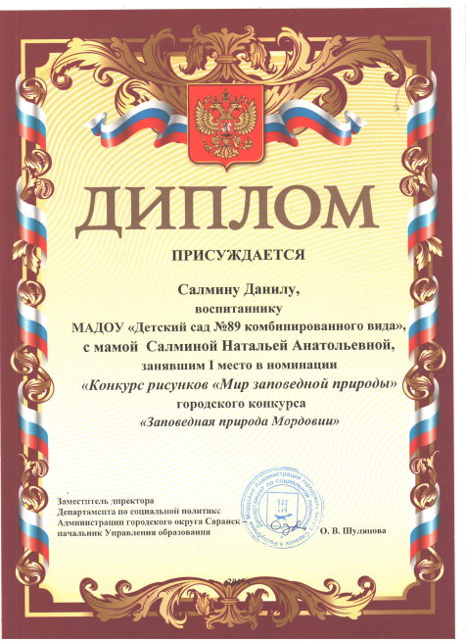
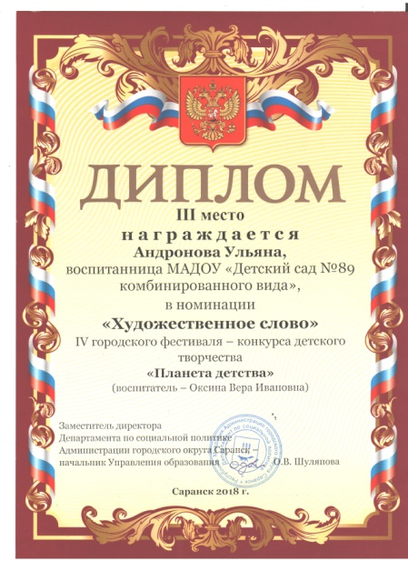

Slide 23
3 этап: обобщающий
(2019-2020 учебный год)
Цель: анализ итогов реализации программы.
- Обобщен и систематизирован накопленный опыт;
- подведены итоги инновационной деятельности;
- распространен инновационный педагогический опыт
- определили перспективы дальнейшей работы

Slide 24
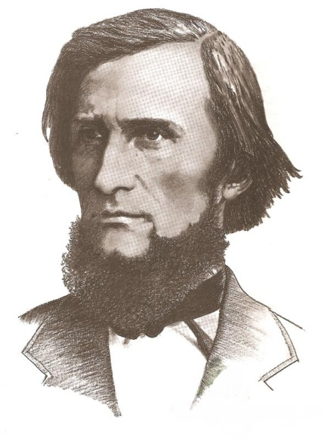
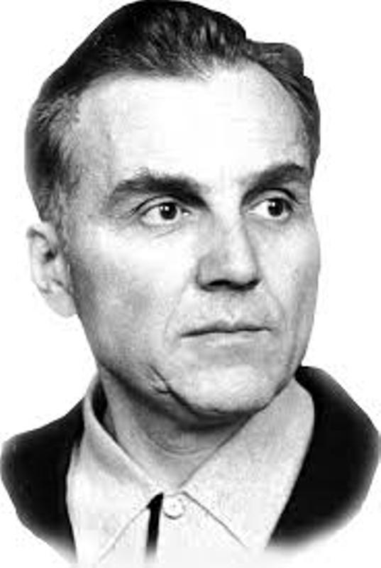
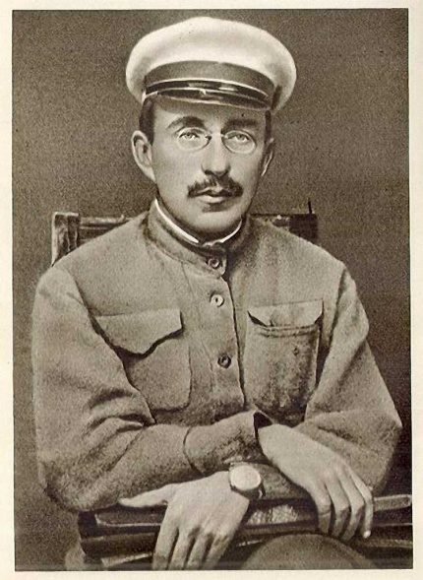
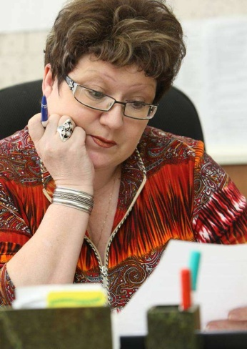
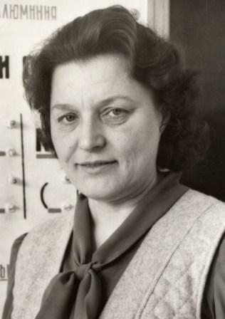
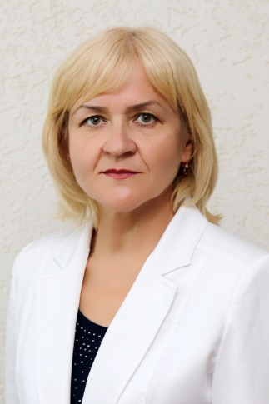
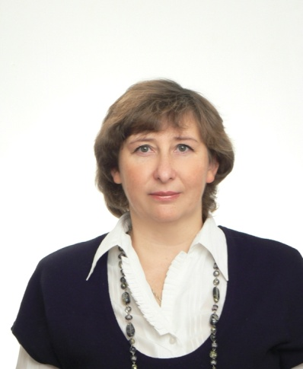
Теоретическая база инновационной деятельности
К.Д.Ушинский
В.А.Сухомлинский
А.С.Макаренко
М.Д.Маханева
О.Л.Князева
О.В.Бурляева
Л.П.Карпушина

Slide 25
Кадровый потенциал
Организация обучения педагогических кадров по тематике инновационной деятельности
Кадровый потенциал

Slide 26
Организация методической работы с педагогами
Консультации, педагогические советы, семинары, семинары-практикумы, мастер-классы
Коллективные просмотры ООД
Проектная деятельность
Участие в смотрах-конкурсах
Участие в работе межрегиональных, республиканских и городских мероприятий в рамках инновационного направления.

Slide 27
КОНСУЛЬТАЦИИ
-«Фольклорные произведения народов Поволжья в жизни детей раннего возраста» - 2015 г.;
-«Ознакомление дошкольников народно-прикладным искусством» - 2015 г.;
-«Народная сказка в системе воспитания дошкольников» - 2016 г.;
-«Преемственность детского сада и семьи по нравственно-патриотическому воспитанию детей» - 2016 г;
-«Инновационные формы работы по реализации нравственно-патриотического воспитания детей» - 2016 г.;
-«Предметно-развивающая среда как средство нравственно-патриотического воспитания детей» - 2017 г.;
-«Роль регионального компонента в формировании патриотических чувств у детей дошкольного возраста» - 2018 г.;
-«Приобщение дошкольников группы компенсирующей направленности с ОНР к истокам национальной культуры и развитие их речи посредством устного народного творчества» - 2018 г.;
-«Развитие у детей дошкольного возраста изобразительных умений через знакомство с национальным искусством мордовского народа» - 2018 г.

Slide 28
ПЕДАГОГИЧЕСКИЕ СОВЕТЫ
-«Воспитание позитивного отношения к культурным различиям, самобытности народов Поволжья» – 2015 г.;
-«Ознакомление с родным городом как средство патриотического воспитания детей дошкольного возраста» - 2017 г.;
-«Этнокультурное воспитание детей на основе культурно-исторических традиций мордовского народа» - 2018 г.;
-«Развитие познавательных способностей и познавательной деятельности в процессе приобретения опыта личного прикосновения с реальностью истории и культуры народов Поволжья в мини-музее» - 2019 г.;
-«Инновационная деятельность как условие формирования профессиональной компетентности педагогов. Обобщение результатов работы по инновационной деятельности: «Формирование интегративных качеств этнокультурной направленности детей дошкольного возраста посредством интеграции образовательных областей» - 2019 г.

Slide 29
СЕМИНАРЫ
-«Система работы МАДОУ по ознакомлению дошкольников с историей родного края» - 2016 г.;
-«Региональный компонент как условие вариативности и разнообразия содержания образовательной деятельности» - 2018 г.;
-«Организация мини-музея как одна из форм освоения основных направлений ФГОС ДОО» - 2019 г.
СЕМИНАРЫ-ПРАКТИКУМЫ
- «Использование метода проектов в воспитательно-образовательном процессе дошкольной организации» - 2017.

Slide 30
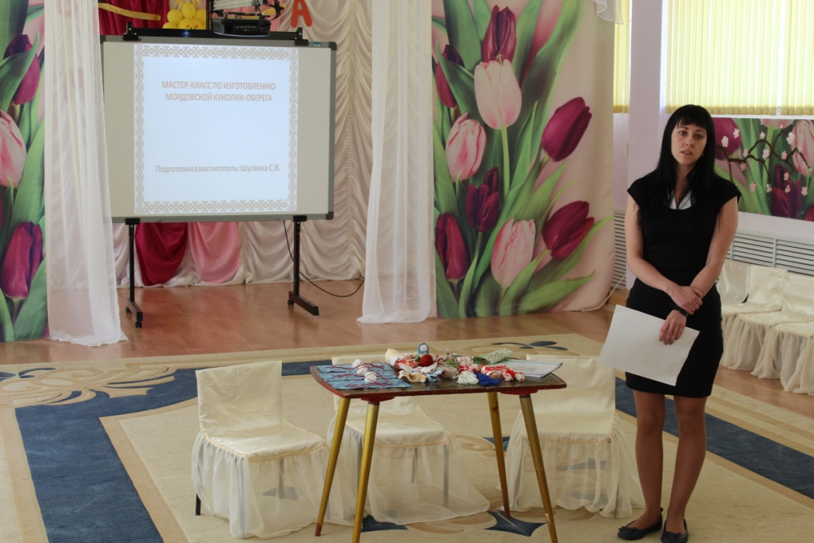
МАСТЕР-КЛАССЫ
- «Мордовские узоры» - 2016 г.;
- «Планета толерантности» - 2017 г.;
- «Изготовление мордовской куколки-оберега» - 2019 г.;

Slide 31
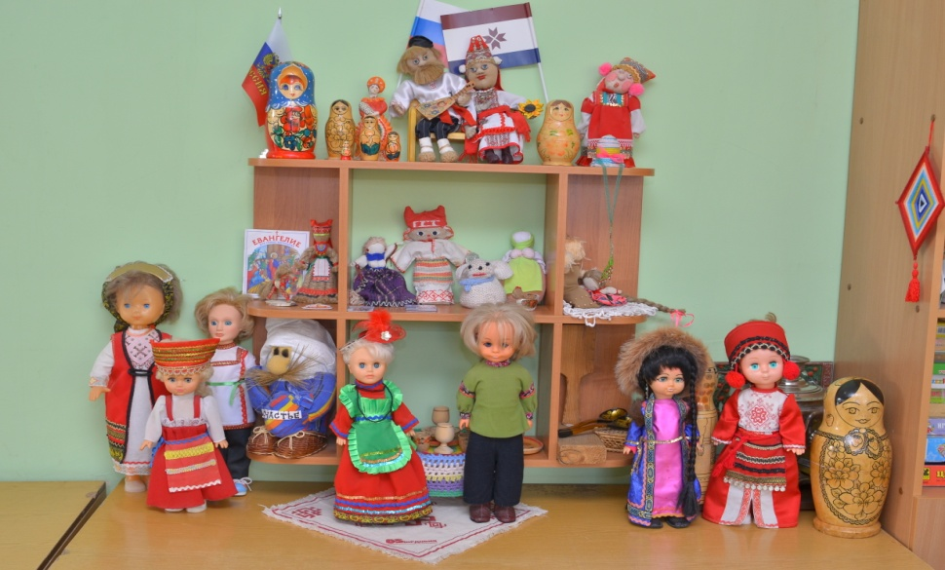
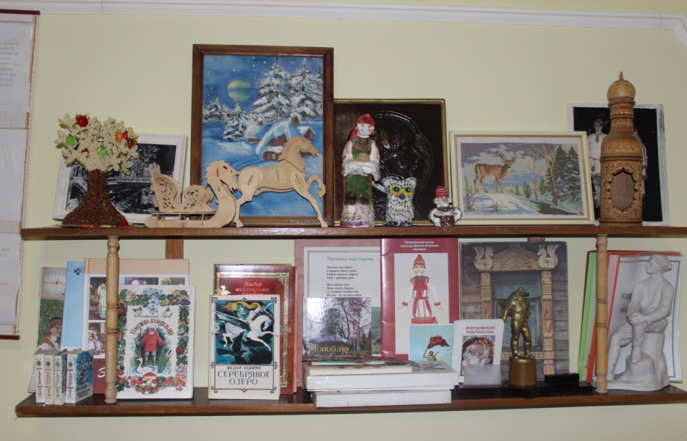
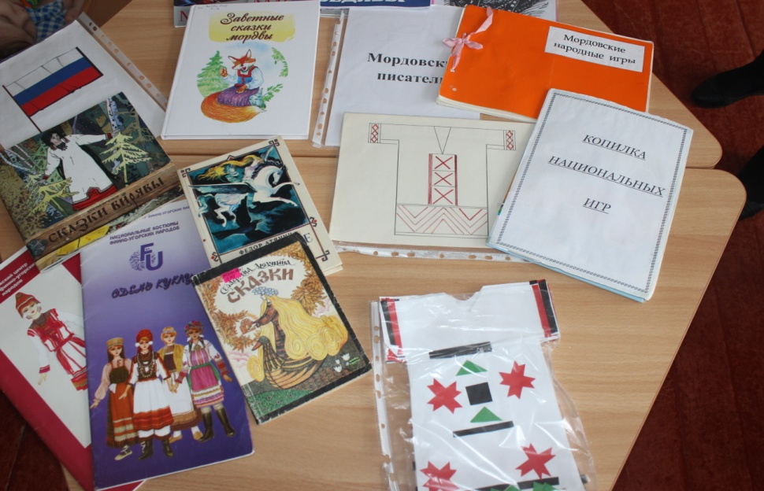
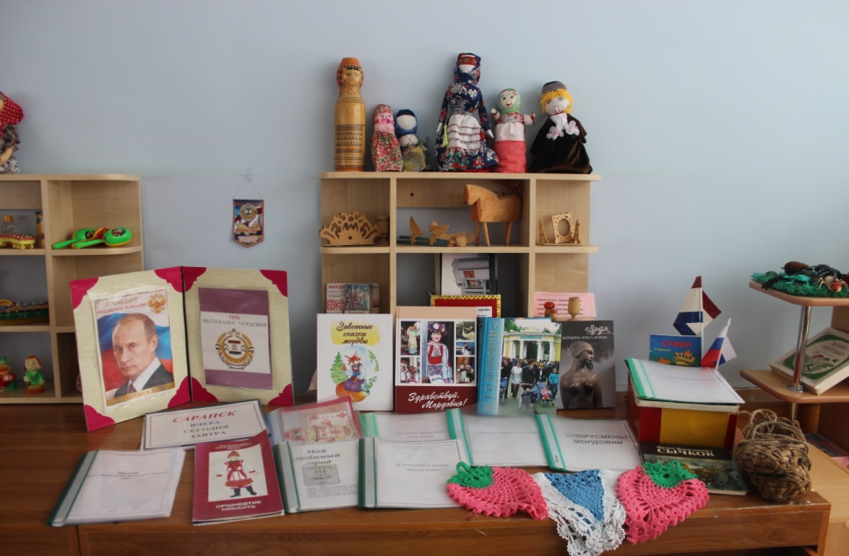
Участие педагогов в смотрах-конкурсах
Смотр центров народной культуры

Slide 32
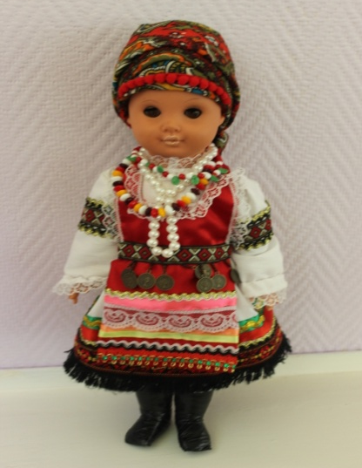
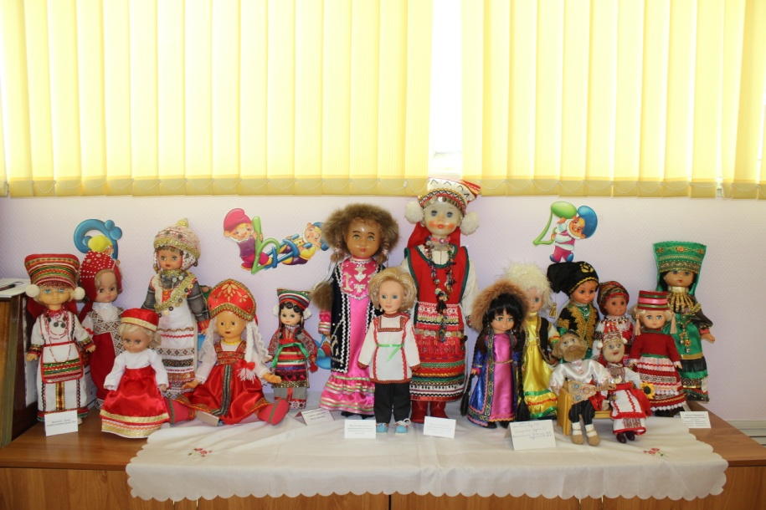
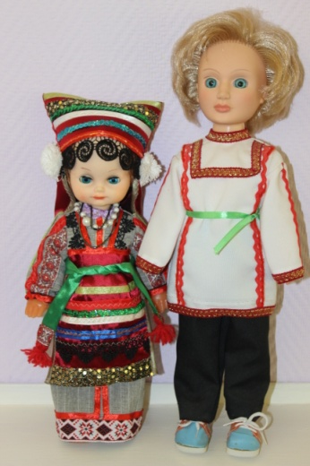
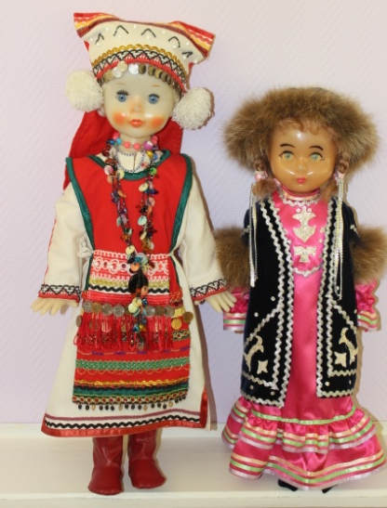
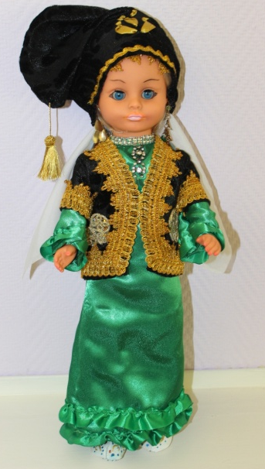
«Кукла в национальном костюме»

Slide 33
Участие педагогов в смотрах-конкурсах
Участие в конкурсах

Slide 35
Участие педагогов в мероприятиях
Открытые общесадовые мероприятия:
Коллективные просмотры
-«Приготовим пирожки для бабушки и дедушки» (по сказке «Курочка Ряба») (лепка) для детей второй младшей группы - 2015 г.;
-Театрализованное представление по р.н.сказке «Репка» на мордовском (эрзя) языке для детей старшей группы - 2016 г.;
-«Знакомство с мордовским национальным костюмом» (речевое развитие) для детей старшей группы - 2018 г.;
«Посиделки с Олдушкой» в рамках дополнительного кружка «Тиринь кель» (развитие речи) для детей старшей группы - 2019 г.;
«Птичка-свистулька» (аппликация) для детей старшей группы - 2019 г.;
Чтение мордовской народной сказки «Как собака друга искала» (развитие речи) - 2019 г.;
«Мордовская матрешка» (лепка) - 2019 г.
Педагогические часты по теме инновации

Slide 36
Участие педагогов в открытых республиканских и городских мероприятиях:
Городской уровень:
-Мастер-классы в рамках Всероссийского Дня мордовских языков – 2016 г.;
-Городской семинар для воспитателей «Современные технологии в образовательной деятельности» - 2016 г.;
-Городской семинар-практикум для воспитателей «Национально-региональный компонент в ДОУ» - 2017 г.;
-Городской образовательный семинар для воспитателей «Формирование этнокультурной компетентности у детей дошкольного возраста в условиях поликультурного региона» - 2017 г.;
-Круглый стол для воспитателей «Использование средств народной педагогики в экологическом воспитании детей дошкольного возраста» - 2018г.;
-Городской семинар-практикум «Модель духовно-нравственного воспитания детей в условиях дошкольной организации» - 2019 г.;
-Городской семинар «Образовательная деятельность по духовно-нравственному воспитанию в рамках дополнительного образования» - 2019 г.;
-Городской образовательный семинар для воспитателей по обучению детей мордовскому (эрзя) языку в рамках месячника национальной культуры – 2019 г.;
-Городской фестиваль национальностей «Венок дружбы» - 2019 г.;

Slide 37
Республиканский уровень:
-Кирилло-Мефодиевские образовательные чтения «Святой праведный воин Феодор Ушаков: актуализация духовно-нравственного и патриотического потенциала традиционных ценностей русской культуры» - 2017 г.;
-Седьмой Республиканский семинар-практикум «Учить творчеству» (МГПИ им.М.Е.Евсевьева) – 2018 г.;
-Восьмой Республиканский семинар-практикум «Учить творчеству» (МГПИ им.М.Е.Евсевьева) – 2019 г.
Международный уровень:
Заседание 25-х Международных Рождественских образовательных чтений на тему «1917-2017: уроки столетия для РМ» - 2016 г.;
Международная научно-практическая конференция 53-и Евсевьевские чтения – 2017 г.;
Международная научно-практическая конференция, посвященная 155-летию М.Е. Евсевьева – 55-е Евсевьевские чтения. Мастер-класс «Учим мордовский язык с детства» - 2019 г.

Slide 38
Внедрение новых технологий, повышающих эффективность инновационной деятельности
Образовательные технологии
-Игровые технологии
-Метод проектов
-Здоровьесберегающие технологии
-Личностно-ориентированные технологии
-Технология музейной педагогики
-Технологии ТРИЗ
-Технология проблемного обучения
-Развивающие технологии
-Информационно-коммуникационные технологии
-Технология предметно-развивающей среды

Slide 39
Наличие материально-технической базы
инновационной деятельности
МАДОУ располагает следующими оборудованными помещениями:
-групповые помещения;
-методический кабинет;
-музыкальный зал;
-физкультурный зал;
-пищеблок;
-прачечная;
-медицинский кабинет;
-кабинет логопеда;
-тренажерный зал;
-минимузей;
-библиотека;
-изостудия.

Slide 40
В летний период на территории функционирует «Мордовское подворье», включающее в себя скульптуры малых форм.

Slide 41
Предметно-развивающая среда МАДОУ
Центр народной культуры в группах

Slide 42
Музей национальной культуры
МАДОУ «Детский сад №89 комбинированного вида»

Slide 45
Результаты мониторинга инновационной деятельности
-Работа в инновационном режиме способствовала развитию МАДОУ.
-Повысилось качество предоставляемой услуги.
-Повысились удовлетворенность родителей воспитанников деятельностью МАДОУ.
-Повысилась заинтересованность педагогов результатами инновационной деятельности.
-Освоены и апробированы новые педагогические технологии, формы и методы работы с детьми, семьями воспитанников, социумом.
-Сформирован интерес к языку и культуре народов Поволжья.
-Обогощено ресурсное (материально-техническое, научно-методическое) обеспечение образовательного процесса
Работа в инновационном режиме способствовала развитию МАДОУ. Повысилось качество предоставляемой услуги. Повысились удовлетворенность родителей воспитанников деятельностью МАДОУ. Повысилась заинтересованность педагогов результатами инновационной деятльности. Освоены и апробированы новые педагогические технологии, формы и методы работы с детьми, семьями воспитанников, социумом. Сформирован интерес к языку и культуре народов Поволжья. Обогощено ресурсное (материально-техническое, научно-методическое) обеспечение образовательного процесса.

Slide 46
Основные результаты по реализации программы инновационной деятельности
На уровне МАДОУ
Создано единое образовательное пространство с использованием педагогического потенциала традиционной народной культуры, способствующее эффективному воспитанию у детей духовно-нравственных качеств личности в процессе этнокультурного воспитания.
На уровне педагогов
- Повысилась профессиональная компетентность педагогов МАДОУ по проблеме формирования этнокультурной компетентности детей дошкольного возраста средствами народной культуры;
- использование педагогами современных образовательных технологий в системе воспитания и обучения, направленных на обновление содержания образования и взаимную методическую поддержку;
- разработан учебно-методический комплекс для работы по формированию интегративных качеств этнокультурной направленности детей дошкольного возраста.

Slide 47
На уровне ребенка
- Приобщение детей к культурному наследию народов, населяющих Республику Мордовия и становление личностных качеств;
- сформирован интерес к языку и культуре народов Поволжья;
- сформировано толерантное отношение между представителями различных социальных групп, религиозных и национальных культур;
- повысился уровень самоконтроля, самооценки, самостоятельности вследствие приобретенных знаний;
- творческая самореализация воспитанников.
На уровне родителей
- Сформирован интерес к сотрудничеству с детским садом;
- повысились знания родителей по проблеме формирования этнокультурной компетентности детей дошкольного возраста средствами народной культуры;
вовлечение родителей в этнокультурный образовательный процесс, включающий физическое, эмоциональное, духовно-нравственное воспитание детей .
На уровне социума
- Создание условий для социального партнерства;
- оптимизировано взаимодействие по проведению совместных мероприятий;
- созданы условия для успешной социализации ребенка.

Slide 49
Организация работы с родителями в рамках реализации программы по инновационной деятельности
Анкетирование, опросы
Консультации, беседы, родительские собрания, «Дни открытых дверей»
Досуги, развлечения, экскурсии
Участие в конкурсах, деятельность клуба «Будущий первоклассник», консультационный центр «Сотрудничество»,, «Школы молодой семьи»
Выставки творческих работ, рисунков, мастер-классы

Slide 50
Консультации, папки-передвижки, анкетирование
Консультации:
-«Народная сказка в воспитании детей дошкольного возраста»,
-«Ознакомление с родным городом как средство патриотического воспитания детей дошкольного возраста»,
-«Реализация регионального компонента на занятиях по физическому воспитанию»,
-«Народные подвижные игры как средство всестороннего развития детей дошкольного возраста»,
-«Какие музеи можно посетить с ребенком в городе Саранск» и др.
Анкетирование:
«Развитие культуры толерантности вашего ребенка» - 2015 г.; «Патриотическое воспитание» - 2017 г.

Slide 51
Концертная программа «Мы в Мордовии живем»
к общему родительскому собранию

Slide 52
Совместное развлечение с родителями
«Дружба народов»

Slide 53
Фольклорный праздник «Мордовские посиделки»

Slide 54
Фотовыставки, выставки творческих работ, мастер-класс
Выставка творческих работ к конкурсу «Бабань парь»

Slide 55
Выставка творческих работ «Мамы руки золотые»

Slide 56
Мастер-класс для педагогов и родителей (законных представителей) воспитанников на тему: «Изготовление броши с лисенком - символом Республики Мордовия».

Slide 57
Мастер-класс для педагогов и родителей (законных представителей) воспитанников на тему: «Изготовление броши к 9 мая в технике казанши»

Slide 58
Участие в конкурсах

Slide 59
Организация сетевого взаимодействия и сотрудничества с другими организациями
ГБУ ДПО «МРИО» (ГБУ ДПО РМ «Центр непрерывного повышения профессионального мастерства педагогических работников – «Педагог 13.ру»)
Мордовский республиканский музей изобразительных искусств им. С. Д. Эрьзи
Государственным театром кукол РМ, городским детским центром театра и кино «Крошка»
ФГБОУ ВО «МГПИ им. М. Е. Евсевьева»
Республиканский краеведческий музей им. И.Д.Воронина
Мемориальный музей военного и трудового подвига 1941-1945 гг.
Музыкальным театром оперы и балета им.И.М.Яушева, -МБУ ДПО «Детская музыкальная школа № 4 имени Л. Воинова»
Поволжский центр национальных культур финно-угорских народов,
МУК «Централизованная городская библиотечная система для детей» Детская библиотека №5 им. С.Я.Маршака,
Храм Казанской иконы Божией Матери г.о.Саранск,
МБУК «Дом культуры «Луч» и др.

Slide 60
Сотрудничество с музеями города Саранск

Slide 61
Сотрудничество с Государственным театром кукол РМ, городским детским центром театра и кино «Крошка»

Slide 62
Сотрудничество с Музыкальным театром оперы и балета им.И.М.Яушева

Slide 63
Сотрудничество с
МБУ ДПО «Детская музыкальная школа № 4 имени
Л. Воинова»

Slide 64
Детская библиотека №5 имени С.Я.Маршака

Slide 65
СОШ «Лицей №31»

Slide 66
Сотрудничество с Храмом Казанской иконы Божией матери

Slide 67
Сотрудничество с фольклорным клубом
«Наследники мордовской культуры» ДК «Луч»

Slide 68
Общие выводы, оценка проделанной работы, перспективы
-Программа инновационной деятельности реализована успешно. Поставленная цель и задачи выполнены.
-Посредством интеграции образовательных областей у детей сформированы интегративные качества этнокультурной направленности, что способствовало воспитанию этнической идентичности в условиях детского сада и в семье.
-Повышен уровень методического мастерства педагогов, внедрены современные педагогические технологии.
-Разработано методическое обеспечение инновационной деятельности и сформирован банк педагогических наработок.
-Установлено сетевое взаимодействие с социальными партнерами.
Полученный в результате инновационной деятельности опыт позволит в дальнейшем проводить системную работу с дошкольниками, направленную на формирование познавательных представлений об этнических и эстетических идеалах своего народа, эмоциональной включенности ребенка в процесс овладения поведенческими нормами, принятыми в обществе, что позволит ребенку усвоить свое культурное наследие, приобрести чувство национального и человеческого достоинства, что особенно актуально в современных условиях развития общества.

Slide 69
Готовые методические продукты
-методические рекомендации: «Знакомство дошкольников с мордовским орнаментом и с его характерными особенностями»;
-перспективное планирование: «Ознакомление дошкольников с мордовской национальной культурой»;
-дополнительные образовательные программы:
- Дополнительная общеобразовательная программа (дополнительная общеразвивающая программа) «Вокал» для детей 5-7 лет,
- Дополнительная общеобразовательная программа (дополнительная общеразвивающая программа) «Тиринь кель» для детей 4-7 лет;
- Дополнительная общеобразовательная программа (дополнительная общеразвивающая программа) «Пайгоня» для детей 6-7 лет;
-проекты: «Книга и я – лучшие друзья», «Ознакомление детей с мордовской национальной одеждой» – 2015 г.; «Бабушкины сказки», «Потешки на ладошках», «Применение народных игр в развитии физических качеств» - 2016 г.; «Формирование краеведческих представлений у дошкольников» (Малая Родина), «Частички мудрости народной», «Россия моя – народов дружная семья!» - 2017 г.; «Мордовия – моя мастеровая», «Нас учит говорить фольклор» - 2018 г.; «Мордовская народная игрушка», «Праздники как средство духовно-нравственного воспитания детей старшего дошкольного возраста» - 2019 г.

Slide 70
- фотоальбомы и наглядные пособия: куклы в национальных костюмах народов Поволжья (мокшанский, эрзянский, чувашский, татарский, марийский, русский, башкирский костюмы); тавлинские деревянные игрушки (лошадки, свистульки, матрешки и др.);
- картотеки: народные подвижные игры, дидактические игры;
- конспекты открытых занятий, досугов, сценарии праздников и развлечений, мастер-классов;
- диагностический инструментарий.

Slide 71
Обобщение и распространение опыта по теме инновационной деятельности
- ГБУ ДПО «МРИО» Круглый стол для слушателей КПК. «Роль книги в жизни современного дошкольника» - 2016 г.
- Городской образовательный семинар «Приобщение детей к народным календарным праздникам и обрядам как средство духовно-нравственного воспитания дошкольников» («Приобщение детей младшего дошкольного возраста к истокам национальной культуры») – 2016 г.
- Городской образовательный семинар «Методы и приемы развития творческой активности у дошкольников в процессе музыкальной деятельности». «Роль праздников в нравственном воспитании детей старшего дошкольного возраста» - 2016 г.
- Республиканский семинар для слушателей КПК ГБУ ДПО «МРИО». Открытый показ НОД в подготовительной группе «Мы в Мордовии живем» - 2016 г.
- ГБУ ДПО «МРИО». Образовательный форум «Инновационная деятельность педагога дошкольного образования: опыт, проблемы, перспективы». «Формирование духовно-нравственных качеств детей дошкольного возраста посредством сказок народов Поволжья» - 2017 г.

Slide 72
- Образовательный семинар для педагогов городского округа Саранск «Формирование межнациональной толерантности детей дошкольного возраста в условиях ДО». «Формирование у ребенка дошкольника национального самосознания» - 2017 г.
- Городской образовательный семинар для воспитателей «Приобщение к народной культуре как средство формирования патриотических чувств и развития духовности дошкольников». «Краеведение как средство духовно-нравственного воспитания дошкольников» (из опыта работы) – 2017 г.
- Городской семинар «Реализация современных педагогических технологий по формированию нравственно-патриотических чувств у детей дошкольного возраста в рамках подготовки к чемпионату мира по футболу». Разработка рабочей программы по дополнительному образованию «Футбол для дошколят» - 2017 г.
- ГБУ ДПО «МРИО». Образовательный форум «Инновационная деятельность педагога дошкольного образования: опыт, проблемы, перспективы». «Воспитание трудолюбия, послушания и ответственности через сказку» - 2017г.
- Всероссийская образовательная акция «Тотальный диктант на мокшанском и эрзянском языках» - 2018г., 2019 г.
- Муниципальный конкурс «Муниципальные дошкольные организации, внедряющие инновационные программы» - 2018 г.

Slide 73
- Городской семинар «Формирование поликультурной компетентности детей дошкольного возраста в процессе организации тематических дней (недель), в условиях дошкольной организации». «Презентация из опыта работы по теме: «Поликультурное воспитание детей дошкольного возраста на традициях народной культуры» - 2019 г.
- Дискуссионная площадка руководителей муниципальных дошкольных образовательных организаций го Саранск "Социально-значимое и гармоничное развитие дошкольника в условиях реализации национальных проектов". "Реализация этнокультурного компонента содержания дошкольного образования в условиях инновационной образовательной площадки" – 2019г.
ГБУ ДПО РМ «Центр непрерывного повышения профессионального мастерства педагогических работников «Педагог 13.ру». Республиканский образовательный форум «Особенности воспитания и развития детей дошкольного возраста: подходы и решения». «Формирование интегративных качеств этнокультурной направленности посредством образовательных областей» - 2020 г.
ГБУ ДПО РМ «Центр непрерывного повышения профессионального мастерства педагогических работников «Педагог 13.ру». Республиканский практико-ориентированный семинар «Современная модель дополнительного образования детей как связующее звено всех ступеней образования». «Организация дополнительного образования в МАДОУ «Детский сад №89 комбинированного вида» - 2020 г.

Slide 74
- Межрегиональный научно-практический семинар «Актуальные проблемы педагогики и методики дошкольного и начального образования» в рамках Международной научно-практической конференции-56-е Евсевьевские чтения. «Организация этнокультурного воспитания в условиях детского сада» - 2020 г.; «Формирование патриотических чувств у дошкольников через культуру и традиции народов Мордовии» - 2020 г.; «Духовно-нравственное воспитание детей посредством чтения художественной литературы» - 2020 г.; «Поликультурное воспитание детей дошкольного возраста на традициях народной культуры» - 2020г.
- Всероссийская конференция для педагогов «Инновационная деятельность в образовательной организации: вчера и сегодня». «Реализация этнокультурного компонента содержания дошкольного образования в условиях инновационной образовательной площадки» – 2020г.
- Педагоги распространяли инновационный опыт через публикации в сетевых изданиях и сборниках: научно-исследовательский журнал «Молодой ученый», всероссийский сетевой журнал «Дошкольник. РФ» и др

Slide 75
Сетевое издание для педагогов и учащихся образовательных учреждений «Фонд 21 века»:
-Статья «Реализация этнокультурного компонента содержания дошкольного образования в условиях инновационной образовательной площадки» (ноябрь 2019, Гурьянова Е.Н., заведующая МАДОУ) https://www.fond21veka.ru/publication/12/25/116654/;
-Познавательный проект «Мордовия – моя мастеровая» для детей старшего дошкольного возраста (ноябрь 2019, Шуляева С.В., воспитатель) https://fond21veka.ru/publication/12/22/114627;
Всероссийское сетевое издание «Дошкольник»
-Конспект ООД на тему: «Мордовский головной убор — Панго» по художественно-эстетическому развитию для детей подготовительной к школе группы (декабрь 2019, Шуляева С.В., воспитатель) http://doshkolnik.ru/risovanie/22253-nod-po-hudozhestvennoesteticheskomu-razvitiyu-mordovskiiy-golovnoiy-ubor-pango-risovanie.html

Slide 76
Международный образовательный портал Maam.ru
Статья «Роль народных игр в духовно-нравственном воспитании дошкольников» (2017, Мартынова Н.А., воспитатель) http://www.maam.ru/detskijsad/statja-683881.html;
Дидактическая игра «Продолжи мордовский орнамент» (2018, Шуляева С.В., воспитатель) https://www.maam.ru/detskijsad/didakticheskaja-igra-prodolzhi-mordovskii-ornament.html;
Конспект беседы «Мордовские народные игры» (2019, Шуляева С.В., воспитатель) https://www.maam.ru/detskijsad/beseda-mordovskie-narodnye-skazki.html;
Конспект ООД «Украшение рубахи (панара) мордовским узором» (2019, Оксина В.И., воспитатель) https://www.maam.ru/detskijsad/konspekt-nod-po-hudozhestveno-yesteticheskomu-razvitiyu-ukrashenie-panara-mordovskim-uzorom.html;
Проект «Моя Мордовия. Знаменитые люди Республики» для детей подготовительной к школе группы (2019, Баранова Н.А., воспитатель) https://www.maam.ru/detskijsad/prezentacija-realizovanogo-proekta-s-detmi-moja-mordovija-znamenitye-lyudi-respubliki.html;
Конспект ООД «Забавы вокруг печки» по познавательному развитию для детей второй младшей группы (2019, Якушкина Т.И., воспитатель) https://www.maam.ru/detskijsad/konspekt-itogovoi-nod-na-temu-zabavy-vokrug-pechki-po-poznavatelnomu-razvitiyu-dlja-detei-pervoi-mladshei-grupy
/

Slide 77
Информационное сопровождение реализации программы
https://ds89sar.schoolrm.ru

Slide 78
СПАСИБО ЗА ВНИМАНИЕ!

